Slide 1
Türkiye’de Petrol ve Türevleri
Asfaltit ve Bitümlü Şistleri
Asfaltit, petrol kökenli katı bir yakıt olup yüksek yumuşama noktasına sahip doğal asfalt benzeri bir maddedir (Şengüler, 2007). Türkiye’de bulunan 82 milyon ton olan asfaltit rezervleri Güneydoğu Anadolu Bölgesi’nde Şırnak ve Silopi çevresindedir. Kalori değeri Türkiye’deki linyitlere göre daha yüksek olan asfaltit (2600-5536 Kcal/kg) termik santrallerde ve çıkarıldığı bölgede konutların ısıtılmasında kullanılmaktadır. Organik kayaçlar içinde önemli bir yeri olan bitümler ısıtıldığında petrol ve gaz üretilebilen kayaçlardır. Türkiye’de 1,6 milyar ton olan rezervler mekânsal olarak Ankara, Beypazarı, Kütahya-Seyitömer, Hatıldağ-Bolu ve Dodurga-Çorum’da dağılış göstermektedir.

Slide 2
PETROL
Türkiye’de Petrolün Tarihçesi:
Türkiye’de petrol arama çalışmalarına Osmanlı İmparatorluğu’nun son dönemlerinde başlanmıştır. İmparatorluk sınırları içinde petrol ilk olarak İskenderun, Trakya ve Musul’da aranmıştır. 1892 yılında Müreftede Gazi Köy’de petrol emarelerine rastlanmıştır; fakat gerekli çalışmalar daha sonra yapılmamıştır. Cumhuriyet döneminde petrol arama çalışmaları hız kazanmış ve arama faaliyetleri Cumhuriyetin ilk yıllarında Güneydoğu Anadolu Bölgesi’ne kaydırılmıştır. Bu faaliyetler 1940 yılında Raman I kuyusunda petrolün bulunmasıyla sonuçlanmıştır (Doğanay, 1998). 1948 yılında R-8 kuyusu açılması kararlaştırılmıştır. 1361m. derinliğe inildiğinde Türkiye’nin ve Raman sahasının ilk önemli petrol sahası bulunmuş oldu.

Slide 3
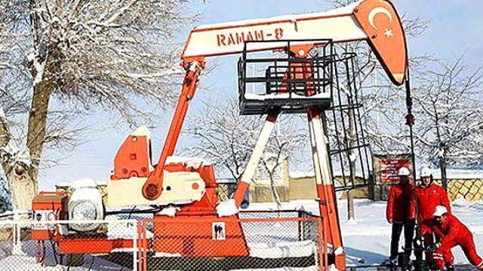
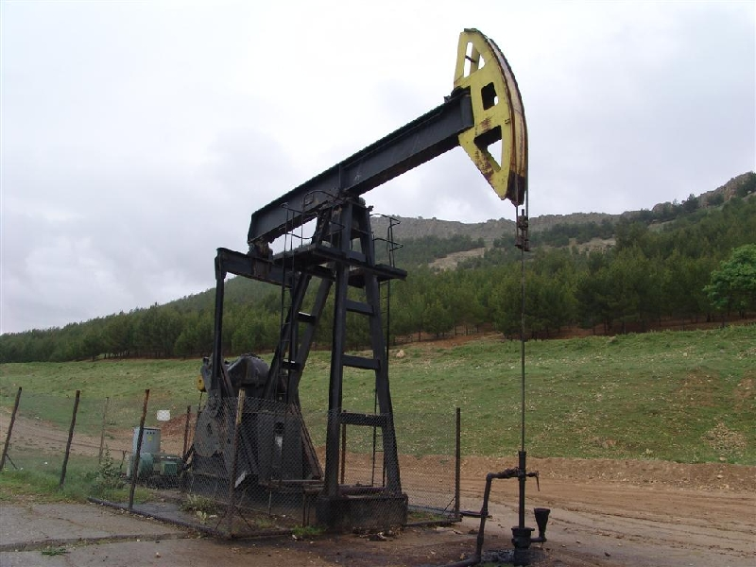
Türkiye’de petrol üretimine 1946 yılında 544 ton ile başlanmıştır. Daha sonra artan bu üretim değeri 1991 yılında 4,4 milyon ton ile en üst seviyesine ulaşmıştır. Bu yıldan itibaren petrol üretimi azalarak 2014 yılında 2,4 milyon tona kadar düşmüştür. Buna karşılık yıllık yaklaşık 30 milyon ton civarında bir tüketim mevcuttur. Yani üretimin tüketimi karşılama oranı yaklaşık %7-8 civarındadır. Üretilen petrolün %70’ini (1,7 milyon ton) Türkiye Petrolleri Anonim Ortaklığı (TPAO) büyük bölümü Güneydoğu Anadolu Bölgesi’ndeki sahalardan karşılanmaktadır (TPAO, 2015).

Slide 4
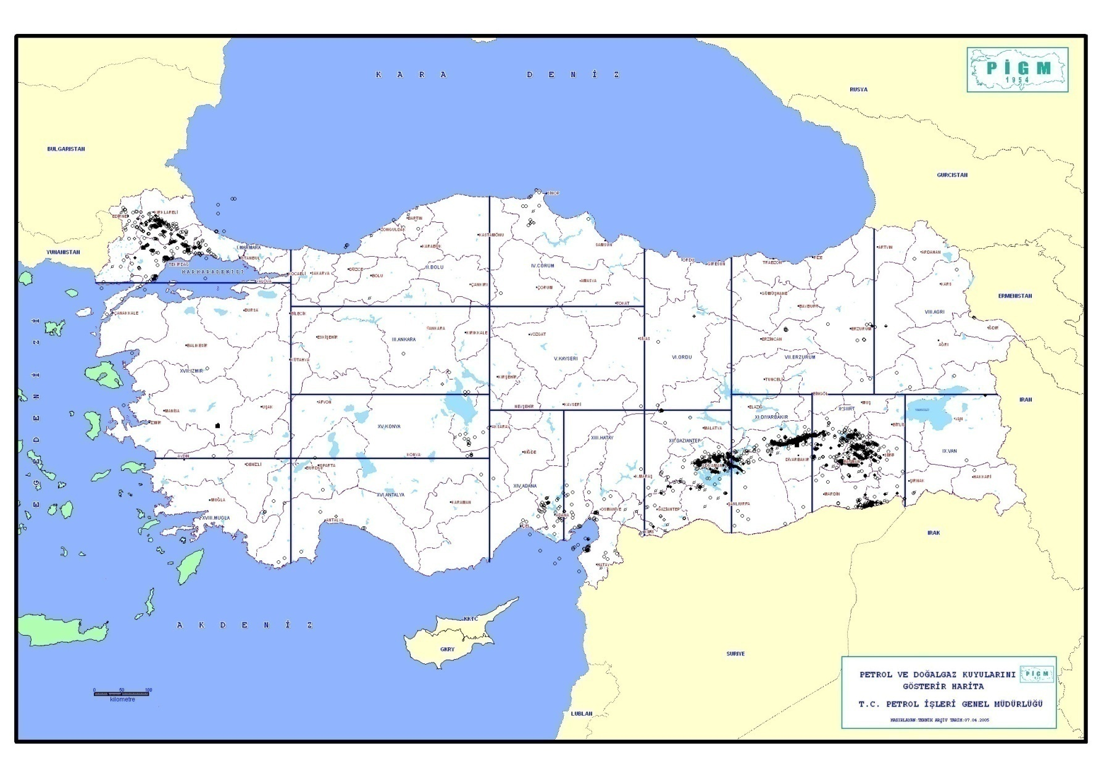
1954 yılında yürürlüğe giren Petrol Yasası ile Türkiye 18 ayrı petrol bölgesine bölünerek yerli ve yabancı özel şirketlerin petrol arama ve üretim yapmasına izin verilmiştir. Bugün başta TPAO olmak üzere pek çok şirket bu faaliyetlerde bulunmaktadır. Dünya birincil enerji tüketiminde ilk sırada olan petrol, Türkiye’de 45,5 milyon ton rezerve sahiptir.
Mevcut rezervler büyük oranda Güneydoğu Anadolu Bölgesi’nde yer almaktadır. Ülkenin 2014 yılı petrol tüketimi yaklaşık 29 milyon ton civarındadır. Bunun %8’lik kısmı yerli üretim olup geri kalan kısmı ithalat yoluyla karşılanmaktadır.

Slide 5
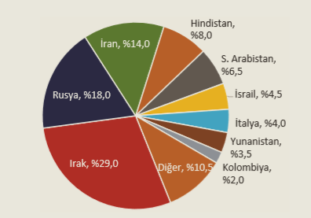
Türkiye’nin petrol ithalatı
Ülkemizin 2015 yılında petrol satın aldığı ülkelere bakıldığında genellikle komşusu olan ülkelerden aldığını görürüz. İlk sırada %29’luk pay ile Irak gelmektedir, Daha sonra Rusya (%18) , İran (%14) ve Hindistan (%8) gelir. Ortadoğu ve Kafkas havzasındaki petrol ve doğalgazın güvenli bir biçimde pazarlara ulaştırılması için Türkiye önemli bir konuma sahiptir. Bu nedenle Türkiye 1974 yılında Kerkük-Yumurtalık petrol boru hattının inşaatından günümüze enerji köprüsü olmak için faaliyetlerini sürdürmektedir.
Türkiye’nin ülkelere güre petrol ithalat oranları (2015)

Slide 6
Bu kapsamda faaliyetini devam ettiren ve inşa veya proje aşamasında petrol ve doğalgaz boru hatları mevcuttur. Bunlardan en önemlisi yıllık 50 milyon ton kapasiteye sahip olan Bakü-Tiflis-Ceyhan petrol boru hattıdır. Bu hat ile Hazar havzasında bulunan Azeri petrolünü Doğu Akdeniz’e taşınması hedeflenmiştir. Bunun dışında Rusya ve İran’dan ülkemize gelen doğalgaz boru hatları mevcuttur. Yapılan bu petrol ve doğalgaz boru hatları sayesinde Türkiye hem kendi ihtiyacı olan enerji kaynaklarını temin etmekte hem de satış sonrasında belli bir kira geliri elde etmektedir. Buradaki en önemli katkılardan birisi Türkiye’nin önemli bir enerji ihracat merkezi olacak olmasıdır. Bu konuda İskenderun Körfezi büyük bir potansiyele sahiptir. Günümüzde yıllık 130 milyon ton ham petrol taşıma kapasitesine sahip bu bölgenin, önümüzdeki yıllarda daha da önem kazanması beklenmektedir.

Slide 7
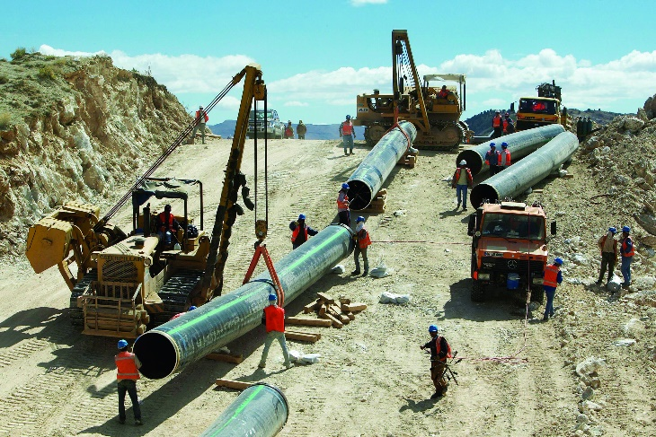
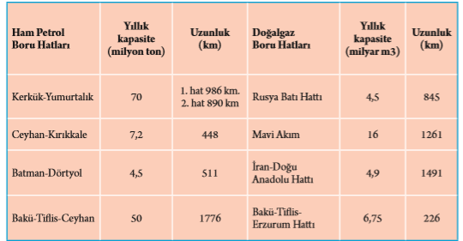
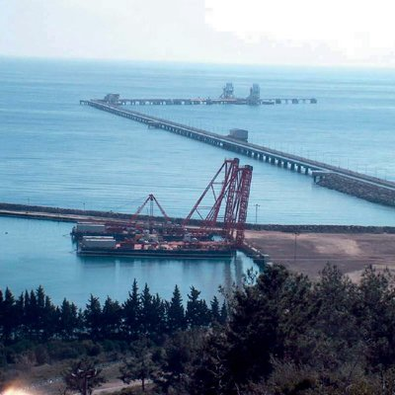
Türkiye’de ham petrol ve doğalgaz boru hatları

Slide 8
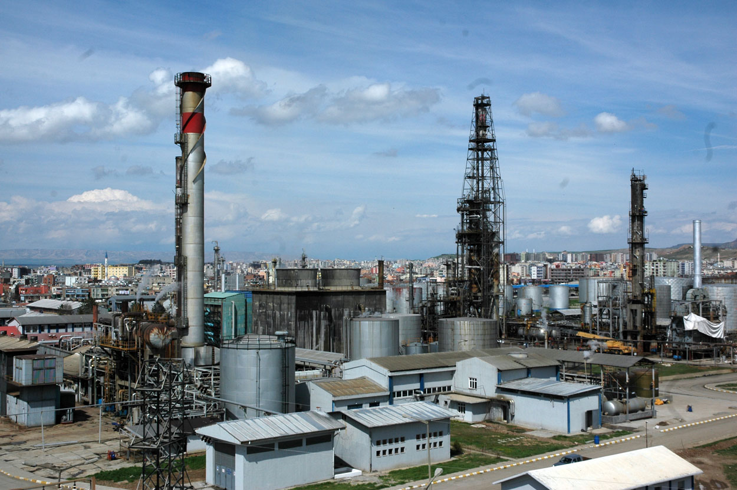
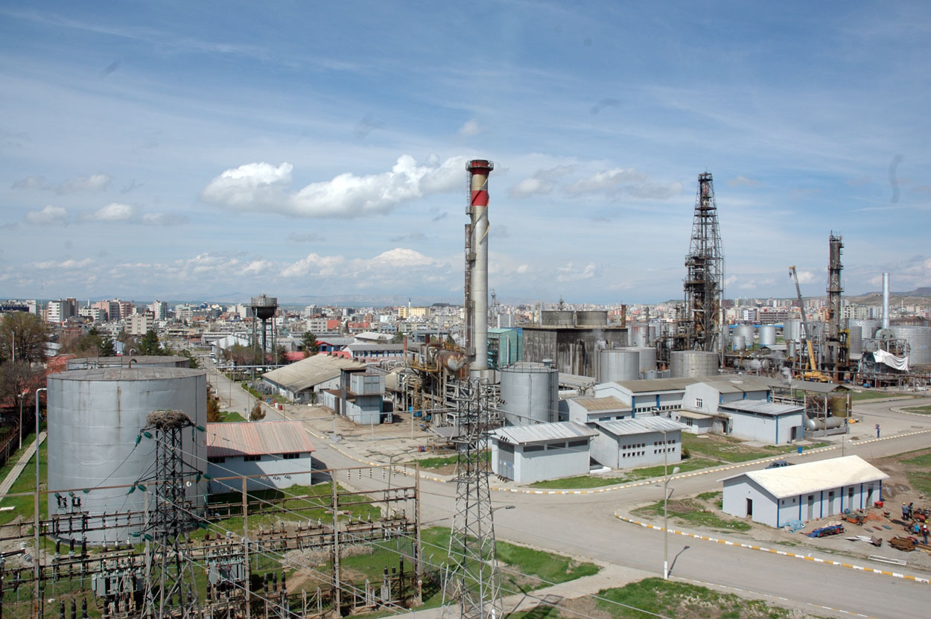
Türkiye’nin Petrol Rafinerileri
Batman Rafinerisi: 1955 yılında güneydoğu Anadolu Bölgesi’nde Türkiye’nin ilk modern petrol rafinerisi olan Batman Rafinerisi kurulmuştur. İnşaatına 1952 yılında başlanan Batman Rafinerisi, 1955 yılı ortalarında üretime başlamıştır. Özellikle Raman ve çevresinde üretilen ham petrolün işlenmesi amacıyla kurulan bu rafineride ilk etapta kapasite yıllık 330 bin tondur. Daha sonra rafinerisin kapasitesi 1,1 milyon tona çıkmıştır. İlk başlarda kamuya ait olan kuruluş 2005 yılında Türkiye’deki diğer rafinerilerle birlikte özelleştirilmiştir.

Slide 9
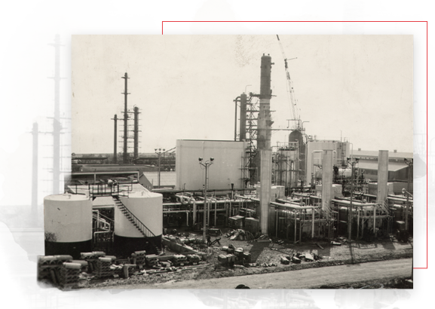
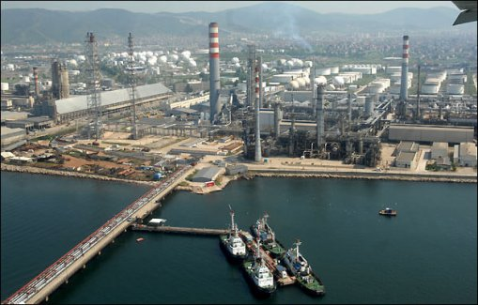
İzmit Rafinerisi:
1961 yılında İzmit Körfezinde 1,1 milyon ton kapasite ile kurulmuştur. Türkiye’nin en önemli sanayi ve tiracet bölgesinde kurulu bulunan rafineri yıllar geçtikçe yeni yatırımlarla birlikte kapasite artışına gitmiş ve günümüzde yıllık 11,5 milyon tonluk bir ham petrol işleme kapasitesine ulaşmıştır. Türkiye petrol ürünleri tüketiminin yaklaşık % 35'inin gerçekleştiği tüketim merkezinin odağında yer alan İzmit Rafinerisi ülkenin en önemli sanayi tesisleri içinde yer almaktadır.
Rafineride ana ürün olarak LPG, nafta, benzin, jet yakıtı, gaz yağı, motorin, kalorifer yakıtı, fuel oil ve bitümler üretilmektedir.

Slide 10
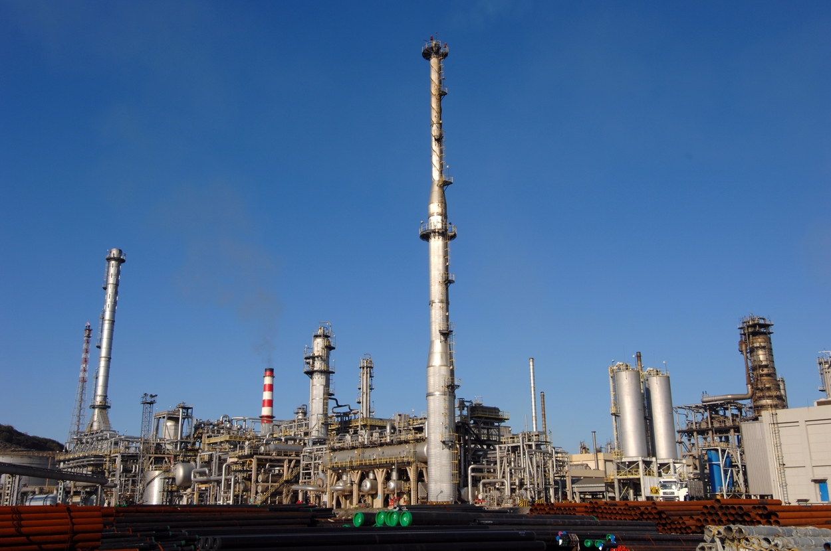
İzmir Rafinerisi:
Türkiye'de artan petrol ürünleri talebini karşılamak amacıyla yıllık 3 milyon ton kapasitesi ile İzmir’de bir rafineri inşa edilmeye başlamıştır. Tesis 1972 yılında üretime geçmişti. Bu rafinerinin en önemli özelliği, madenî yağ üret­me ünitelerini de içermesidir. İzmir Rafinerisi'nin kurulması ile dışarıdan ithal edilen madenî yağlar, artık yurt içinde üretilecek, böylece durmadan artan petrol ürünü ihtiyacımız karşılanacaktır. Zamanla rafineride kapasite artışı yapılmış ve günümüzde 11 milyon ton tola çıkmıştır.
Günümüzde İzmir’de yabancı sermayeli bir rafineri inşaatı devam etmektedir.

Slide 11
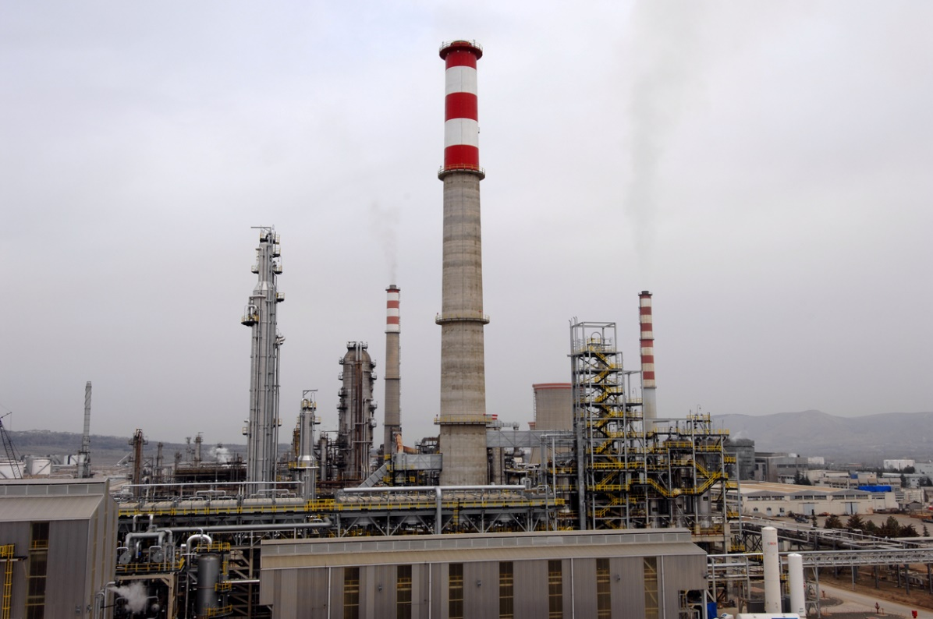
Orta Anadolu (Kırıkkale) Rafinerisi
Bu rafineriyi TPAO tarafından Kırıkkale'nin Hacılar köyünde kurmuştur. Özellikle İç Anadolu bölgesinin petrol ürünleri ihtiyacını karşılamak amacıyla kurulmuştur. Bu rafineri, yılda 5 milyon ton petrol işleme kapasitesine sahiptir. Rafineri için gerekli olan ham petrol 447 km uzunluğundaki bir boru hattı ile Ceyhan terminalinden sağlamaktadır. Sanayi tesisi 1986 yılında işletmeye açılmıştır

Slide 12
Türkiye’nin stratejik konumu onu, Orta Doğu ve Hazar Denizi Havzasındaki önemli önemli petrol ve doğalgaz üretim bölgeleri ve tüketim bölgeleri arasında doğal bir “enerji köprüsü” yapmaktadır. Türkiye’de İskenderun Körfezi günümüzde ve gelecekte bu iki bölgenin en sağlıklı petrol ve doğalgaz ihraç noktası olacaktır. Ayrıca, Türkiye hızla büyüyen bir enerji tüketicisidir. Bu nedenle, diğer ülkelerde olduğu gibi, ülkemiz açısından da uygulanacak olan petrol politikası büyük bir önem taşımaktadır. Çünkü;
Türkiye, dünya toplam petrol rezervlerinin % 65’inin bulunduğu bir bölgede yer almaktadır.
Türkiye, Doğu-Batı koridoru diye adlandırılan coğrafi alanın da ortasında yer almaktadır. Bu bölge üzerinden Orta Asya ve Kafkas petrolünü Batı pazarlarına iletmeyi amaçlamaktadır.
Türkiye, bölgesinde enerji terminali olma iddiasındadır.
Türkiye hızla büyüyen bir pazar olduğu için, enerji güvenliğinin sağlanması, ülkenin dışa bağımlılığı nedeniyle önemlidir.

Slide 13
Kaynakça
Doğanay, H. 2011. Türkiye Ekonomik Coğrafyası, Pegem Akademi, Ankara
ETKB (2017) http://www.enerji.gov.tr/tr-TR/Sayfalar/Petrol
IEA. 2016. World Energy Outlook 2016, IEA Publications, Paris.
Karabulut, Y. 2000. Türkiye Enerji Kaynakları, Ankara Üniversitesi Basımevi, Ankara.
Yılmaz, M. 2012. Türkiye’nin Enerji Potansiyeli ve Yenilenebilir Enerji Kaynaklarının Elektrik Enerjisi Üretimi Açısından Önemi, Ankara Üniversitesi Çevrebilimleri Dergisi, Cilt:4, sayı:2, 33-54
TPAO 2015. Ham petrol ve Doğal Gaz Sektör Raporu -2014, http://www.tpao.gov.tr/tpfiles/userfiles/files/2012-sektor-rapor-mayis-tr.pdf

